Slide 1
Tính Chất Trực Giao và
Bình Phương Tối Tiểu
TẬP TRỰC GIAO

Slide 2


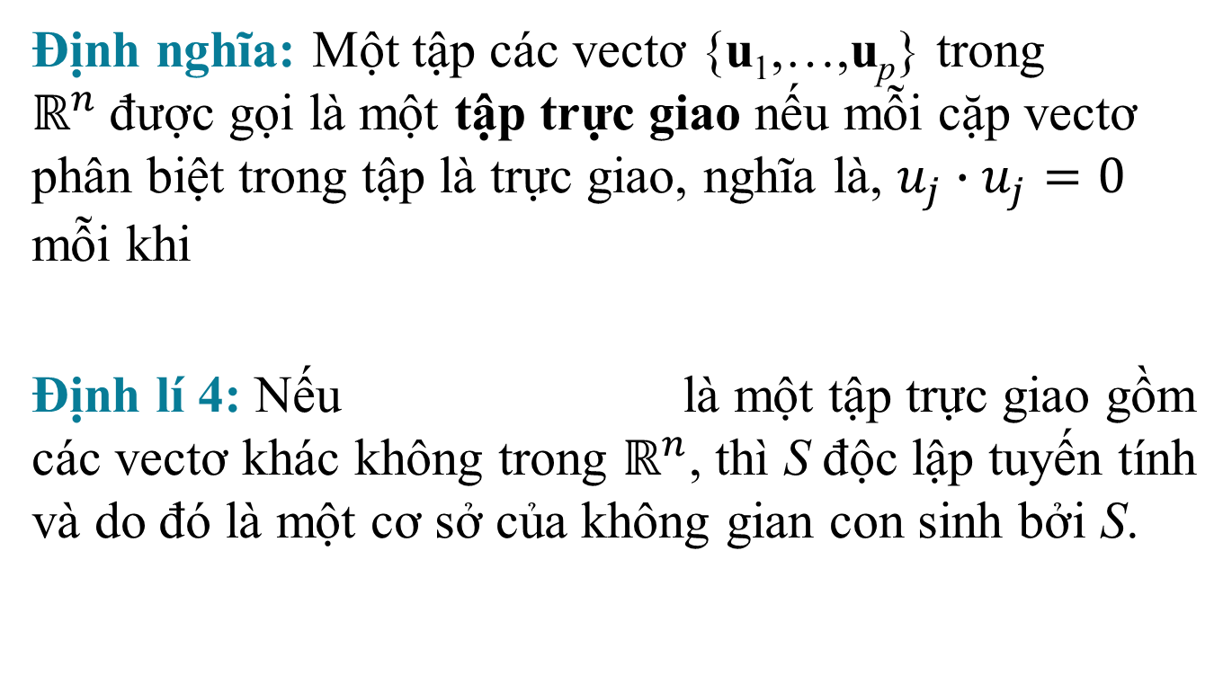
TẬP TRỰC GIAO
Định nghĩa: Một tập các vectơ {u₁,…,u_{p}} trong $ℝ^{n}$được gọi là một tập trực giao nếu mỗi cặp vectơ phân biệt trong tập là trực giao, nghĩa là, $u_{j}∙u_{j}=0$ mỗi khi
Định lí 4: Nếu là một tập trực giao gồm các vectơ khác không trong $ℝ^{n}$, thì S độc lập tuyến tính và do đó là một cơ sở của không gian con sinh bởi S.

Slide 3
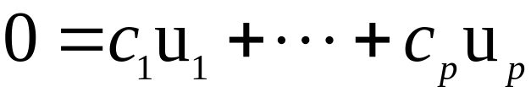
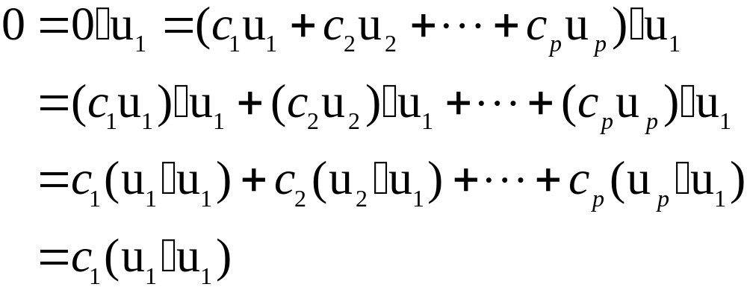
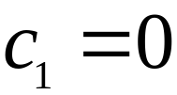









TẬP TRỰC GIAO
Chứng minh: Nếu với các vô hướng nào đó c₁,…,c_{p}, thì
vì u₁ trực giao với u₂,…,u_{p}.
Vì u₁ khác không, nên khác không và
Tương tự, c₂,…,c_{p} phải bằng 0.
$$0∙u_{1}$$
$$∙u_{1}$$
$$∙u_{1}$$
$$∙u_{1}$$
$$∙u_{1}$$
$$∙u_{1}$$
$$∙u_{1})$$
$$∙u_{1})$$
$$∙u_{1})$$
$$u_{1}∙u_{1}$$

Slide 4
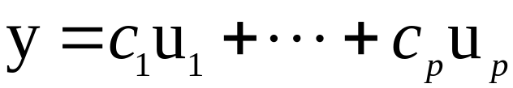
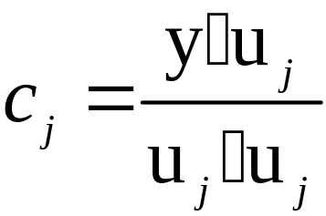

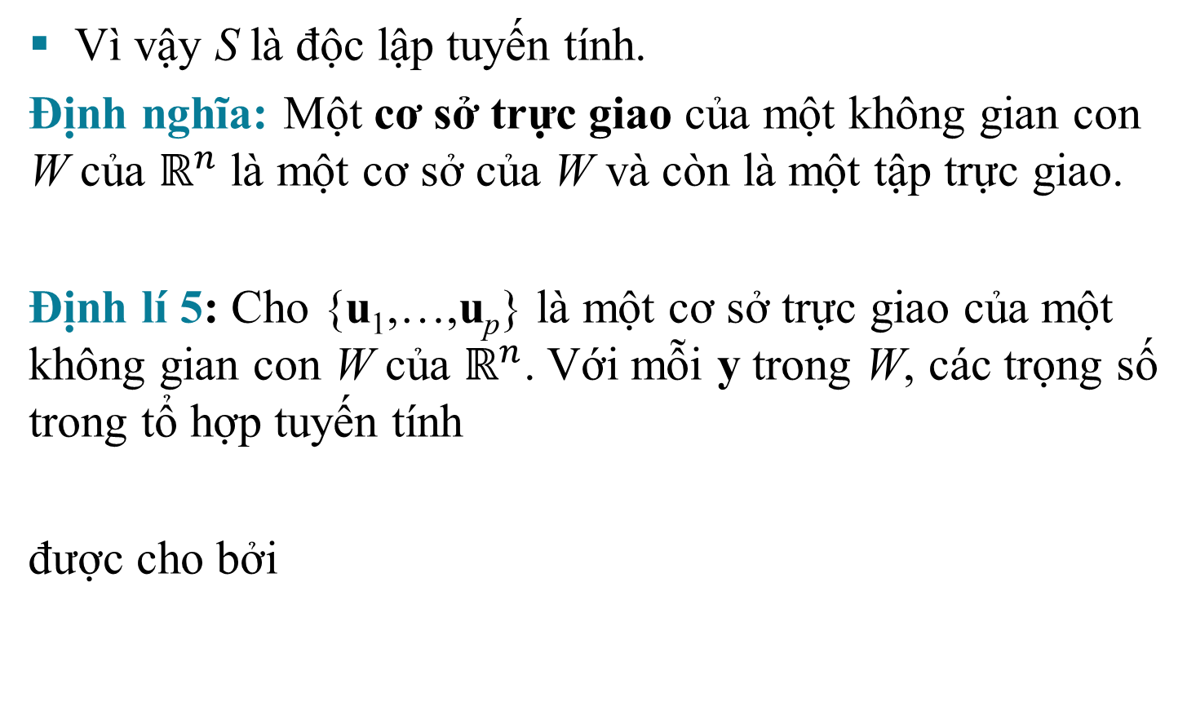


TẬP TRỰC GIAO
Vì vậy S là độc lập tuyến tính.
Định nghĩa: Một cơ sở trực giao của một không gian con W của $ℝ^{n}$ là một cơ sở của W và còn là một tập trực giao.
Định lí 5: Cho {u₁,…,u_{p}} là một cơ sở trực giao của một không gian con W của $ℝ^{n}$. Với mỗi y trong W, các trọng số trong tổ hợp tuyến tính
được cho bởi
$${y∙u}_{j}$$
$${u_{j}∙u}_{j}$$

Slide 5

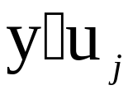

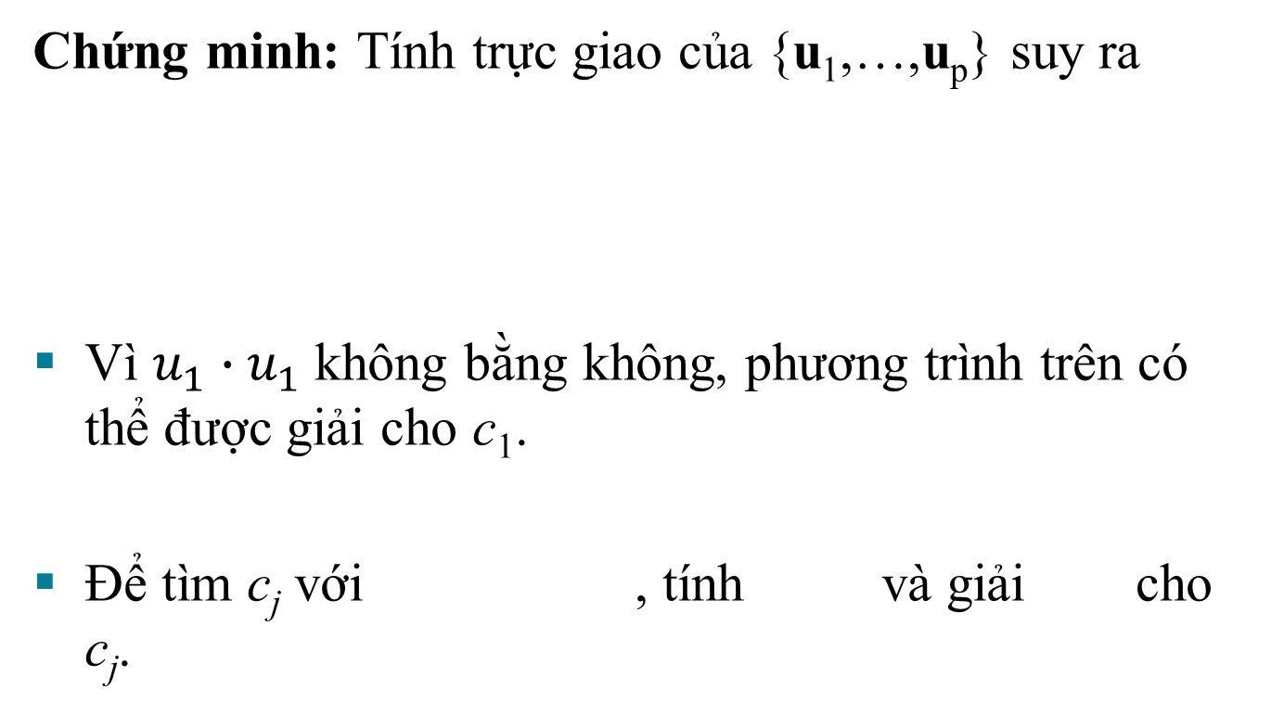



TẬP TRỰC GIAO
Chứng minh: Tính trực giao của {u₁,…,u_{p}} suy ra
Vì ${u_{1}∙u}_{1}$ không bằng không, phương trình trên có thể được giải cho c₁.
Để tìm c_{j} với , tính và giải cho c_{j}.
$${y∙u}_{1}$$
$${∙u}_{1}$$
$${u_{1}∙u}_{1}$$
$${y∙u}_{j}$$

Slide 6


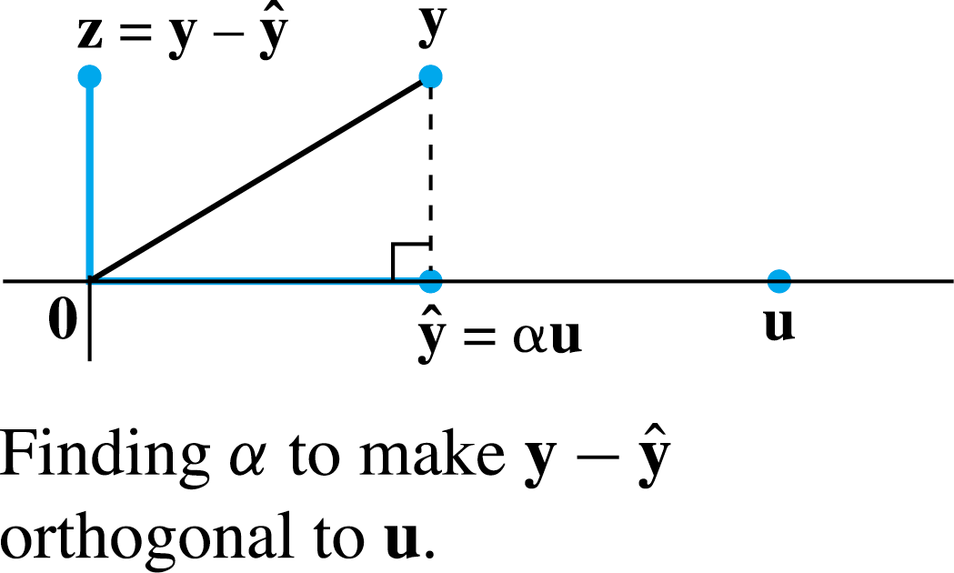
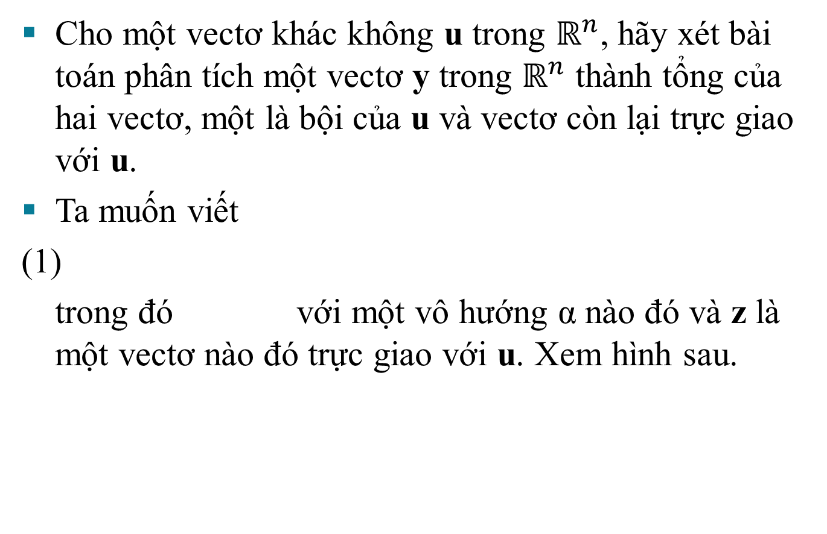
PHÉP CHIẾU TRỰC GIAO
Cho một vectơ khác không u trong $ℝ^{n}$, hãy xét bài toán phân tích một vectơ y trong $ℝ^{n}$ thành tổng của hai vectơ, một là bội của u và vectơ còn lại trực giao với u.
Ta muốn viết
(1)
trong đó với một vô hướng α nào đó và z là một vectơ nào đó trực giao với u. Xem hình sau.

Slide 7


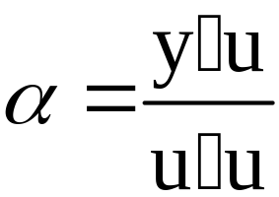
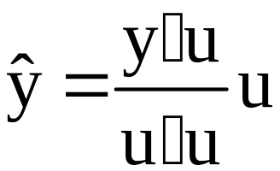










PHÉP CHIẾU TRỰC GIAO
Cho vô hướng tùy ý α, cho , sao cho thỏa mãn (1).
Khi đó, trực giao với u nếu và chỉ nếu
Nghĩa là, (1) thỏa mãn với z trực giao với u nếu và chỉ nếu
và
Vectơ được gọi là hình chiếu trực giao của y lên u, và vectơ z được gọi là thành phần của y trực giao với u.
$$∙u$$
$$∙u$$
$$∙u$$
$$∙u$$
$$∙u)$$
$$∙u$$
$$∙u$$
$$∙u$$
$$∙u$$

Slide 8
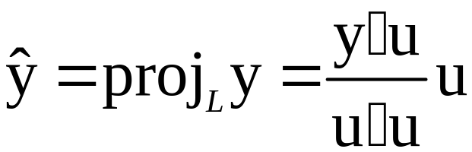


PHÉP CHIẾU TRỰC GIAO
Nếu c vô hướng khác không tùy ý và nếu u được thay bởi cu trong định nghĩa của , thì hình chiếu trực giao của y lên cu chính là hình chiếu trực giao của y lên u.
Do đó, hình chiếu này được xác định bởi không gian con L sinh bởi u (đường thẳng qua u và 0).
thường được kí hiệu bởi proj_{L}y và được gọi là hình chiếu trực giao của y lên L.
Nghĩa là,
(2)
$$y∙u$$
$$∙u$$

Slide 9
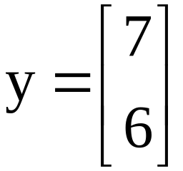
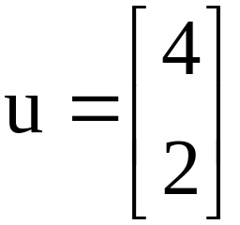
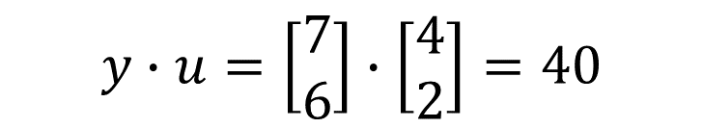
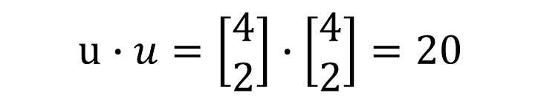
PHÉP CHIẾU TRỰC GIAO
Ví dụ 3: Cho và . Tìm
hình chiếu trực giao của y lên u. Khi đó viết y thành tổng của hai vectơ trực giao, một thuộc Span{u} và một trực giao với u.
Lời giải: Tính
$$y∙u=\left[\begin{aligned}7 \\ 6\end{aligned}\right]∙\left[\begin{aligned}4 \\ 2\end{aligned}\right]=40$$
$$u∙u=\left[\begin{aligned}4 \\ 2\end{aligned}\right]∙\left[\begin{aligned}4 \\ 2\end{aligned}\right]=20$$

Slide 10
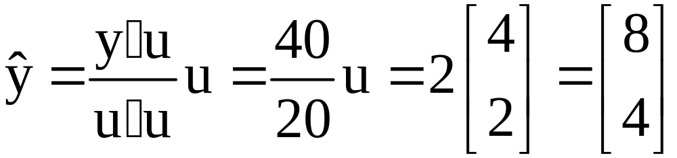
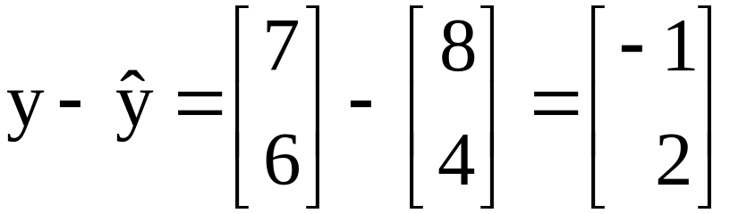


PHÉP CHIẾU TRỰC GIAO
Hình chiếu trực giao của y lên u là
và thành phần của y trực giao với u là
Tổng của hai vectơ này là y.
$$y∙u$$
$$u∙u$$

Slide 11
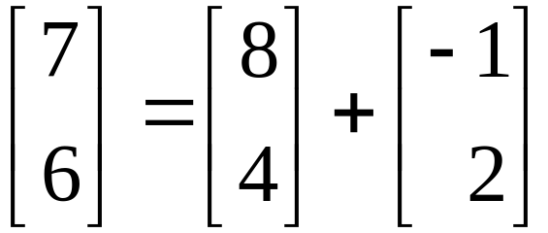



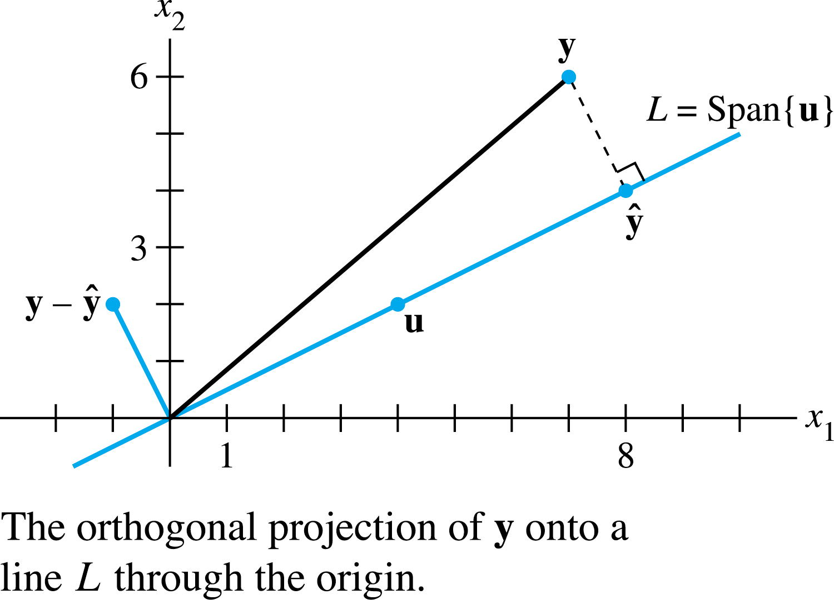
PHÉP CHIẾU TRỰC GIAO
Nghĩa là,
Phân tích của y được minh họa trong hình sau:

Slide 12

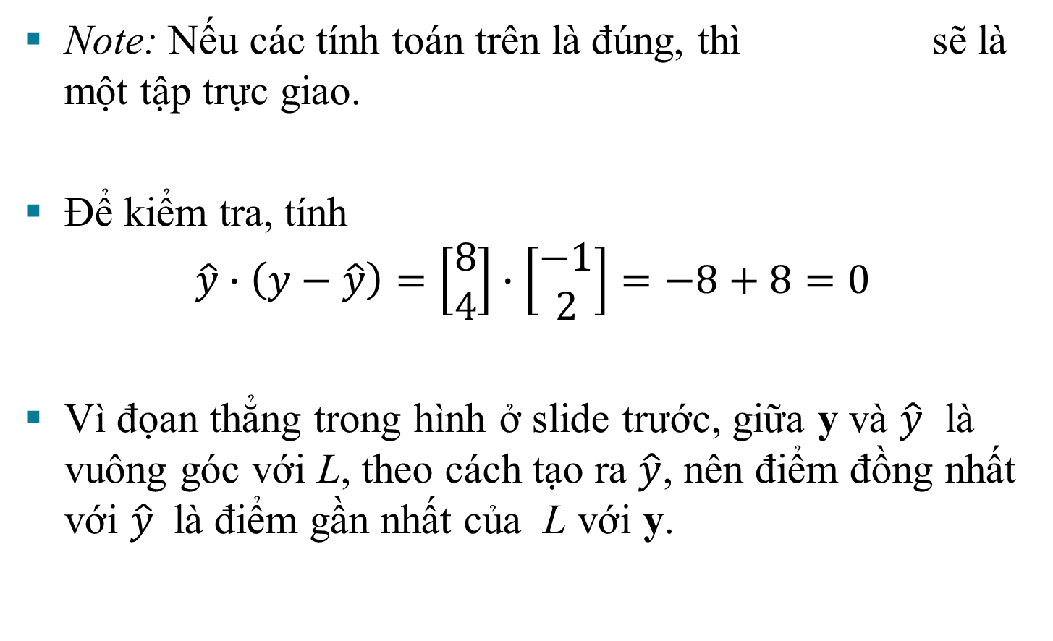
PHÉP CHIẾU TRỰC GIAO
Note: Nếu các tính toán trên là đúng, thì sẽ là một tập trực giao.
Để kiểm tra, tính
$$\hat{y}∙\left(y−\hat{y}\right)=\left[\begin{aligned}8 \\ 4\end{aligned}\right]∙\left[\begin{aligned}−1 \\ 2\end{aligned}\right]=−8+8=0$$
Vì đọan thẳng trong hình ở slide trước, giữa y và $\hat{y}$ là vuông góc với L, theo cách tạo ra $\hat{y}$, nên điểm đồng nhất với $\hat{y}$ là điểm gần nhất của L với y.

Slide 13
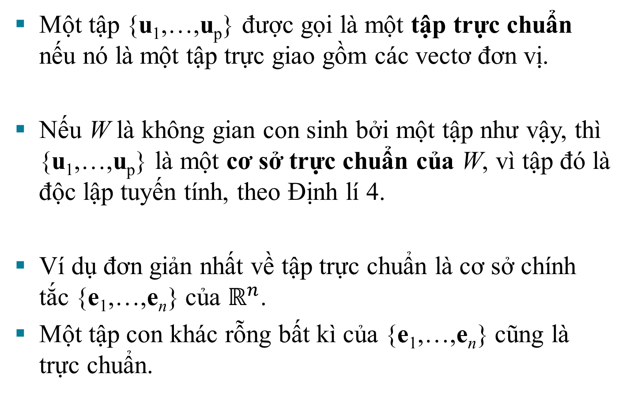
TẬP TRỰC CHUẨN
Một tập {u₁,…,u_{p}} được gọi là một tập trực chuẩn nếu nó là một tập trực giao gồm các vectơ đơn vị.
Nếu W là không gian con sinh bởi một tập như vậy, thì {u₁,…,u_{p}} là một cơ sở trực chuẩn của W, vì tập đó là độc lập tuyến tính, theo Định lí 4.
Ví dụ đơn giản nhất về tập trực chuẩn là cơ sở chính tắc {e₁,…,e_{n}} của $ℝ^{n}$.
Một tập con khác rỗng bất kì của {e₁,…,e_{n}} cũng là trực chuẩn.

Slide 14
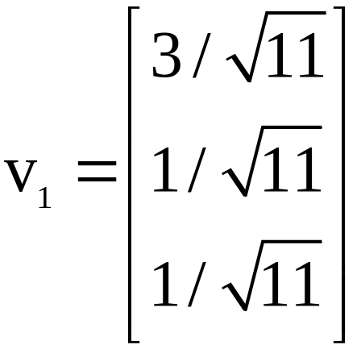
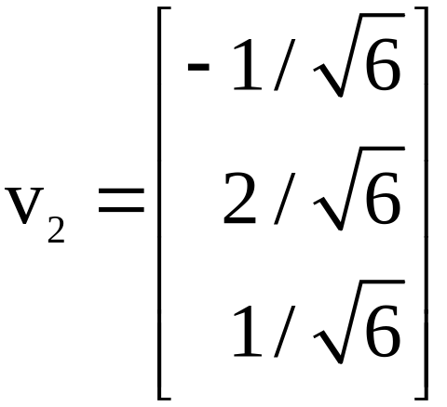
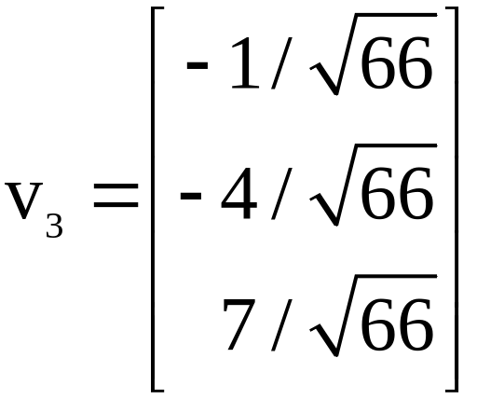
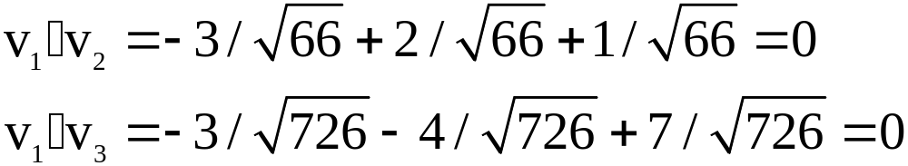

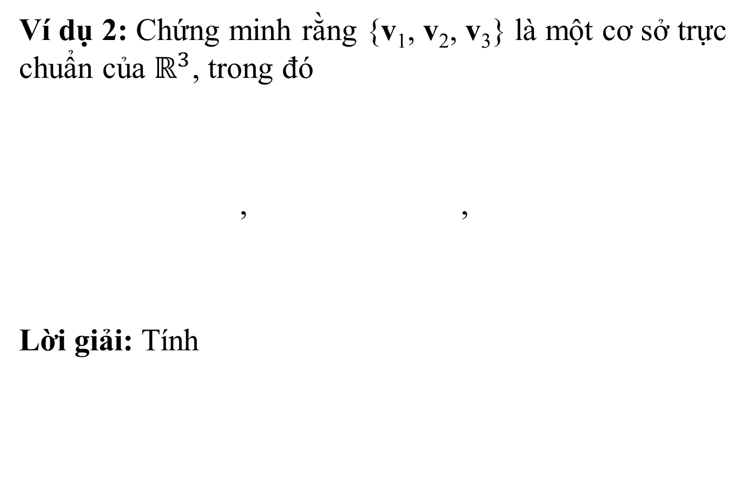

TẬP TRỰC CHUẨN
Ví dụ 2: Chứng minh rằng {v₁, v₂, v₃} là một cơ sở trực chuẩn của $ℝ^{3}$, trong đó
, ,
Lời giải: Tính
$${v_{1}∙v}_{2}$$
$${v_{1}∙v}_{3}$$

Slide 15
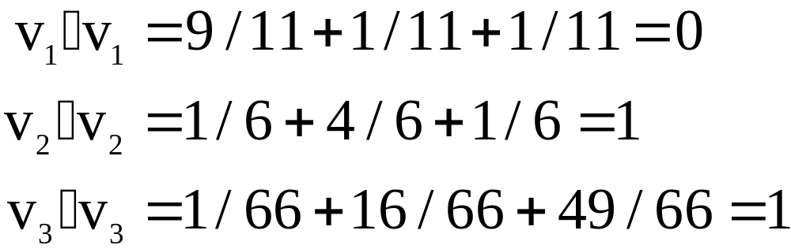
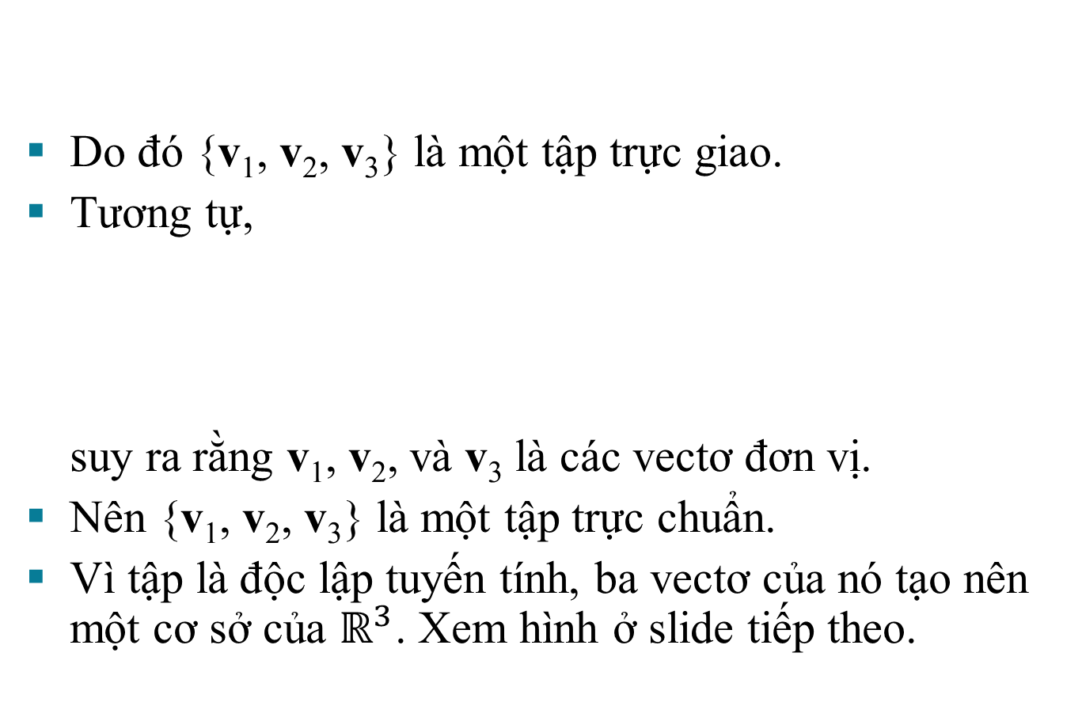
TẬP TRỰC CHUẨN
Do đó {v₁, v₂, v₃} là một tập trực giao.
Tương tự,
suy ra rằng v₁, v₂, và v₃ là các vectơ đơn vị.
Nên {v₁, v₂, v₃} là một tập trực chuẩn.
Vì tập là độc lập tuyến tính, ba vectơ của nó tạo nên một cơ sở của $ℝ^{3}$. Xem hình ở slide tiếp theo.

Slide 16
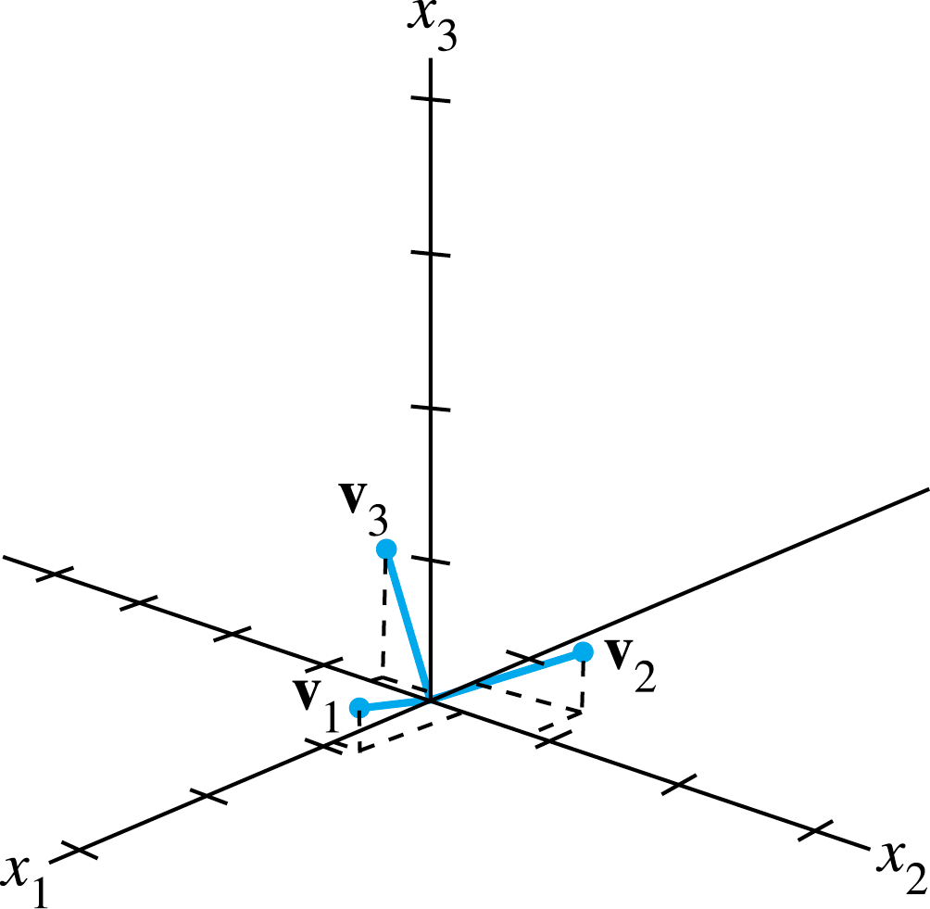
TẬP TRỰC CHUẨN
Khi các vectơ trong một tập trực giao gồm các vectơ khác không được chuẩn hóa để có độ dài đơn vị, các vectơ mới sẽ vẫn còn trực giao, và do đó tập mới sẽ là một tập trực chuẩn.

Slide 17


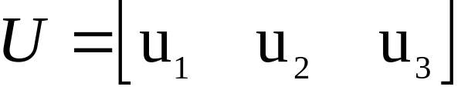
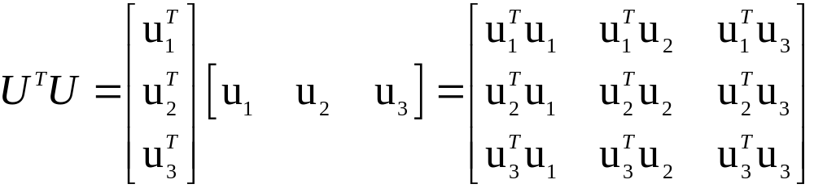
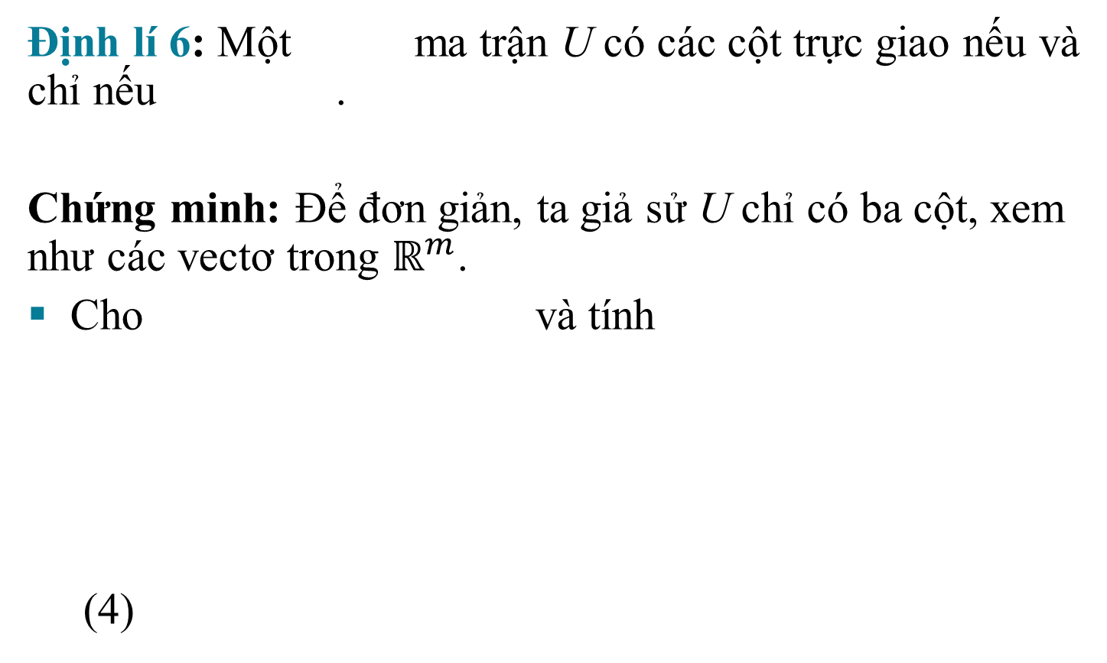
TẬP TRỰC CHUẨN
Định lí 6: Một ma trận U có các cột trực giao nếu và chỉ nếu .
Chứng minh: Để đơn giản, ta giả sử U chỉ có ba cột, xem như các vectơ trong $ℝ^{m}$.
Cho và tính
(4)

Slide 18
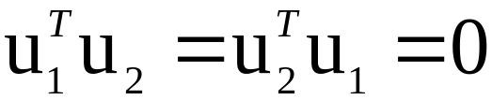
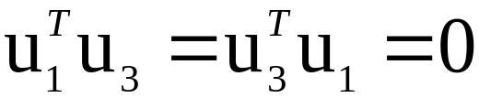
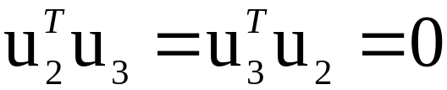
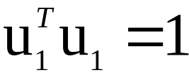
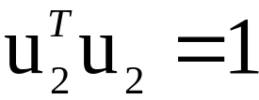
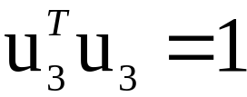
TẬP TRỰC CHUẨN
Các thành phần trong ma trận bên phải là các tích trong, với kí hiệu chuyển vị.
Các cột của U là trực giao nếu và chỉ nếu
, ,
(5)
Các cột của U có độ dài đơn vị nếu và chỉ nếu
, , (6)
Định lí được suy ra từ (4)–(6).

Slide 19
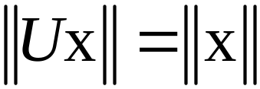

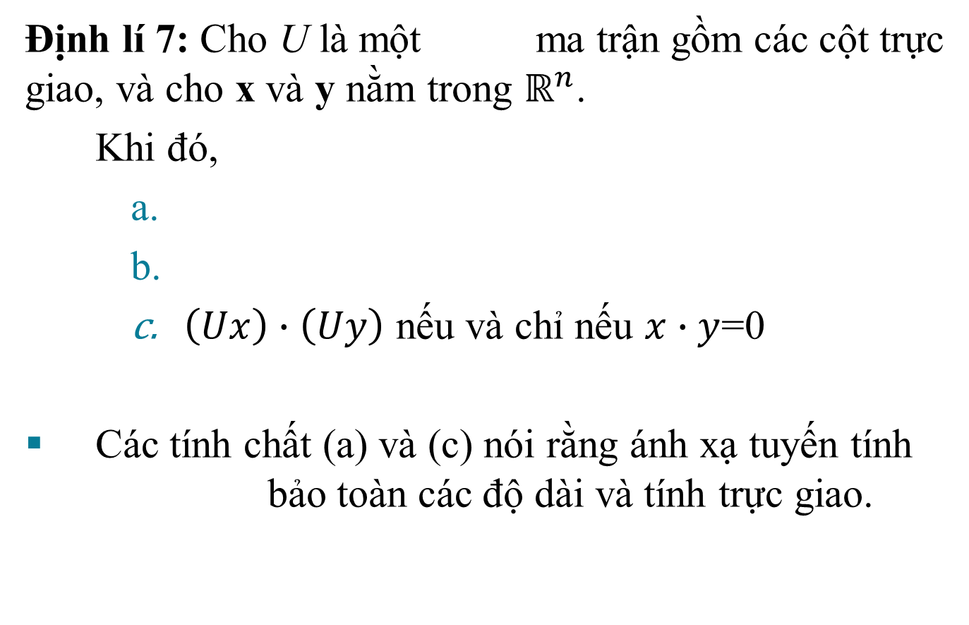

TẬP TRỰC CHUẨN
Định lí 7: Cho U là một ma trận gồm các cột trực giao, và cho x và y nằm trong $ℝ^{n}$.
Khi đó,
    $\left(Ux\right)∙\left(Uy\right)$ nếu và chỉ nếu $x∙y$=0
Các tính chất (a) và (c) nói rằng ánh xạ tuyến tính bảo toàn các độ dài và tính trực giao.
$$\left(Ux\right)∙\left(Uy\right)=x∙y$$

